Slide 1



Curso Economía de la Salud
XLIV Promoción Maestría en Gerencia de la Salud 2023-2024
Herramientas de Gestión en Salud
Profesor:
Ph.D. Melvin Morera Salas (mmoreras@gmail.com)
Sesión virtual sincrónica1
10’02’2024

Slide 2
Sin instrumentos de medición de los resultados de una actividad, no es posible conocer los efectos de las decisiones que se toman y por ende tampoco puede existir un ejercicio real de responsabilidades sobre dichas decisiones.
Es imprescindible para ello utilizar instrumentos específicos existentes, ya probados, sistematizados y utilizados con gran éxito en otros países, para medir el desempeño de los servicios de salud.

Slide 3
Niveles de Gestión
MACRO | MESO | MICRO
SISTEMAS DE SALUD Caja Costarricense de Seguro Social | SERVICIOS DE SALUD Directores y Administradores de Servicios de salud, Jefes de servicios | GESTIÓN CLÍNICA Clínicos y personal técnico de salud
Fuente: Adoptado de Vicente Ortun Rubio
El análisis relevante estaría en el nivel de la meso gestión

Slide 4
Indicadores de gestión de tercera generación
Revisión de la literatura y evidencia empírica
Hospitales Costa Rica

Slide 5
Tema | Subtema
Gestión Hospitalaria | -Revisión Sistemática Agencias de Evaluación -Marco Conceptual -Dimensiones de análisis -Selección de indicadores de gestión de Tercera generación
Métodos de análisis | -Tasas ajustadas e intervalos de confianza -Indicadores de variabilidad -Regresiones: riesgos relativos
Herramientas para la presentación de resultados | -Gráficos de intervalos de confianza -Gráfico de embudo (funnel plot) -Gráficos de variabilidad (dot plot y bubble plot ) -Gráficos de dispersión -Gráfico multidimensional de Barber-Johnson
Evidencia empírica para Costa Rica | -Índice de mortalidad intrahospitalaria ajustada por riesgo -Índice de comorbilidad para el ajuste de riesgo -Mortalidad en GRD de baja mortalidad -Tasas de cesáreas en partos de bajo riesgo -Eficiencia en la utilización de estancias hospitalaria (Índice de funcionamiento, índice de ocupación, intervalo de sustitución ) -Eficiencia en la utilización de las camas hospitalarias (distribución óptima entre servicios) -Eficiencia en la producción de hospitalizaciones (Costos por egresos ajustados por casuística)
Desempeño Hospitalario Melvin Morera Salas , Ph.D.

Slide 6
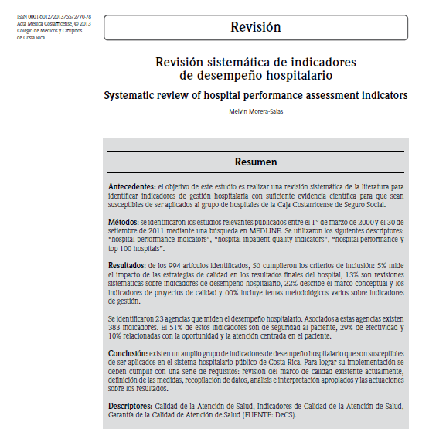
Revisión sistemática literatura internacional: indicadores de gestión hospitalaria
Desempeño Hospitalario Melvin Morera Salas , Ph.D.

Slide 7
Revisión sistemática de la literatura indicadores de gestión (01/03/2000 – 30/09/2011)
Desempeño Hospitalario Melvin Morera Salas , Ph.D.

Slide 8
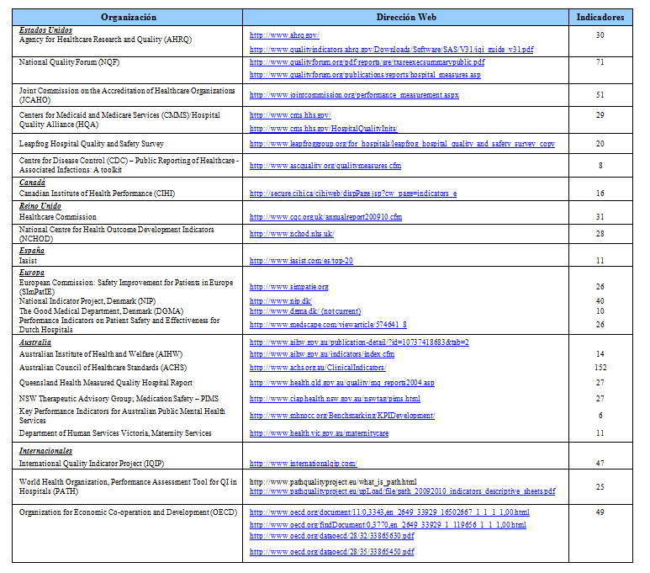
Agencias de evaluación

Slide 9

Dimensiones de análisis
Desempeño Hospitalario Melvin Morera Salas , Ph.D.

Slide 10
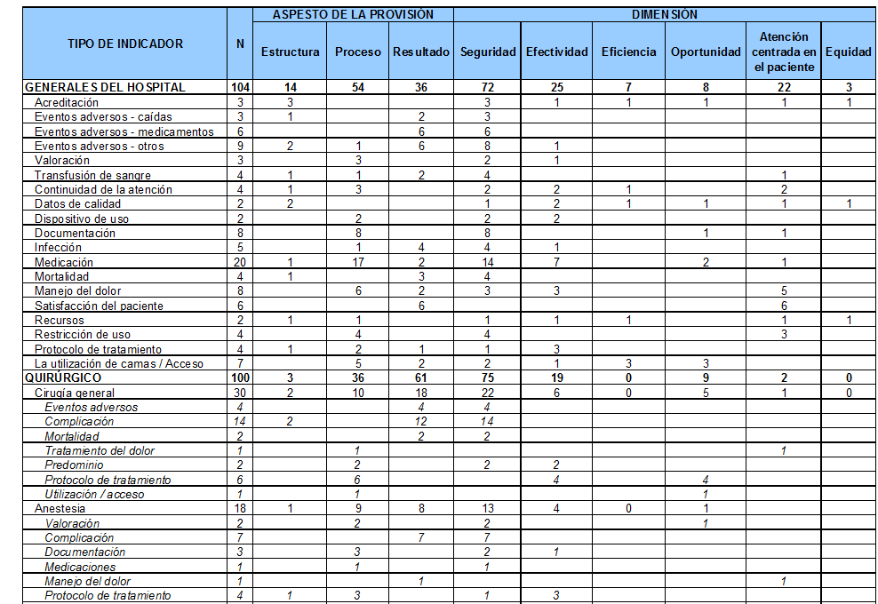
Indicadores
Desempeño Hospitalario Melvin Morera Salas , Ph.D.

Slide 11
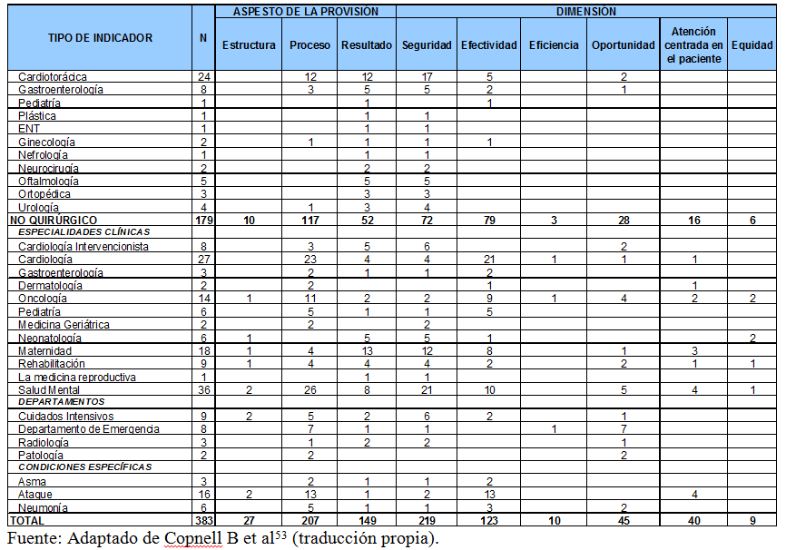
Indicadores
Desempeño Hospitalario Melvin Morera Salas , Ph.D.

Slide 12
Eficiencia en el manejo de las camas y las estancias hospitalarias
Desempeño Hospitalario Melvin Morera Salas , Ph.D.

Slide 13
Gestión cama hospitalaria
Porcentaje de ocupación:
Es la proporción media en período de tiempo en el que las camas han estado realmente ocupadas por algún paciente respecto a su capacidad máxima de ocupación, expresada en un tanto por ciento. El rango que se considera óptimo está comprendido entre el 75% y el 85%.
Días de estancia media:
Es la suma total de estancias en un período, divididas por el total de episodios de hospitalización en el mismo período.
Actividad:
Promedio de egresos por cama en un período determinado de tiempo.
Intervalo de sustitución:
Promedio de tiempo en que las camas permanecen desocupadas entre un egreso y el ingreso siguiente. En teoría su duración idónea es la suficiente para preparar la cama y el entorno para un nuevo paciente y no debería superar el día o día y medio. Este indicador es de responsabilidad administrativa.
Desempeño Hospitalario Melvin Morera Salas , Ph.D.

Slide 14
Representación Gráfica
Diagrama de Barber y Johnson
El diagrama de Barber y Johnson representa la estancia media (en el eje vertical), el intervalo de sustitución (en el eje horizontal), el índice de rotación (en sentido diagonal) y el porcentaje de ocupación (en rectas con vértice en el eje vertical). Las relaciones matemáticas entre estos indicadores permiten que cada punto del diagrama represente cuatro valores.
Desempeño Hospitalario Melvin Morera Salas , Ph.D.

Slide 15
Barber y Johnson: interpretación
Partiendo del punto de origen del gráfico, entre más se aleje un hospital hacia la derecha y hacia arriba, menos eficiente es en el manejo de la cama. Esto implica una mayor estancia media, menor ocupación, menor cantidad de egresos por cama al año y un mayor tiempo para sustituir una cama.
Se define la zona de eficiencia por los hospitales con un índice de ocupación igual o superior al 85%, una actividad comprendida entre el promedio más o menos una desviación estándar y un intervalo de sustitución menor a un día y medio.

Slide 16
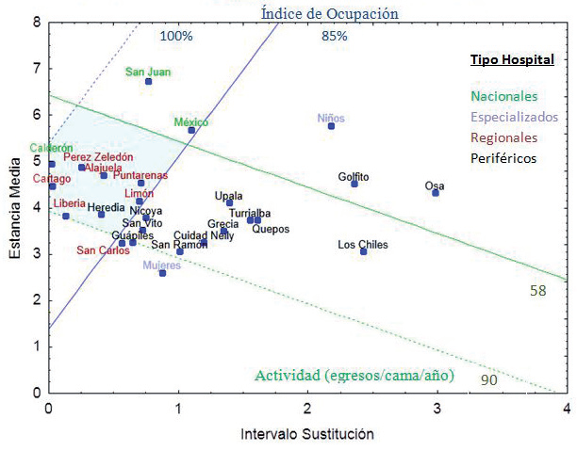
Barber y Johnson: resultados

Slide 17
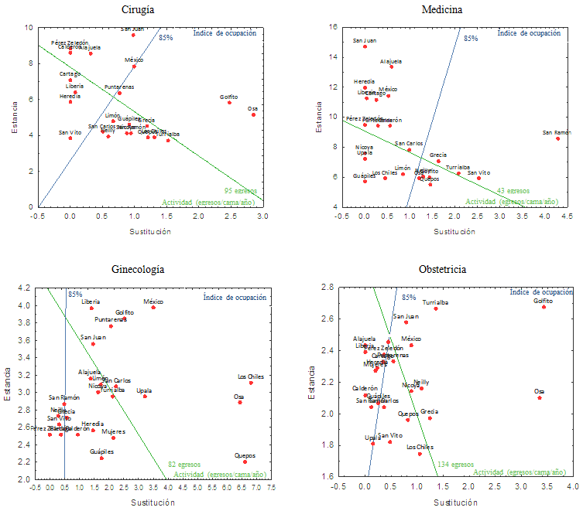
Diagrama de Barber por servicio, hospitales CCSS, 2011

Slide 18
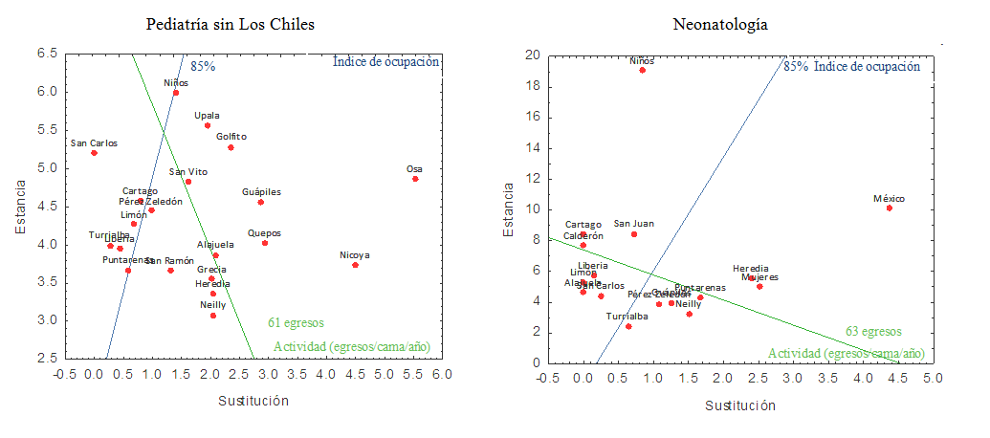
Diagrama de Barber por servicio, hospitales CCSS, 2011

Slide 20
Diagrama Pabon-Lasso
El modelo Pabón Lasso compara la productividad de la cama, medida como los egresos hospitalarios ajustados por casuística respecto a las camas disponibles, el índice de ocupación, que mide la eficiencia en el manejo de las camas, y el índice de funcionamiento, que mide la eficiencia en el manejo de las estancias.

Slide 21
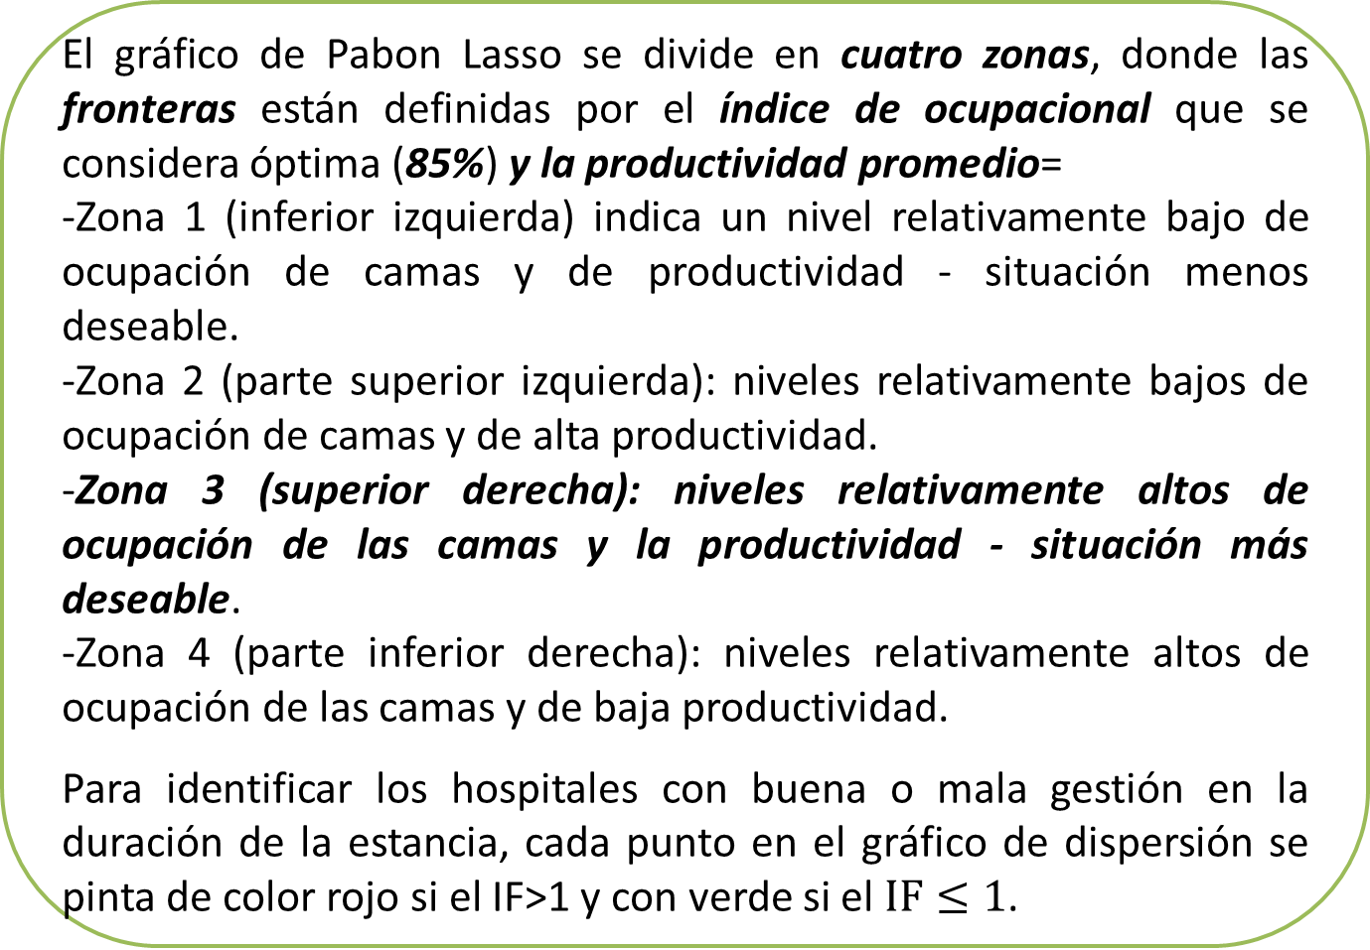
Pabon-Lasso: interpretación
El gráfico de Pabon Lasso se divide en cuatro zonas, donde las fronteras están definidas por el índice de ocupacional que se considera óptima (85%) y la productividad promedio=
-Zona 1 (inferior izquierda) indica un nivel relativamente bajo de ocupación de camas y de productividad - situación menos deseable.
-Zona 2 (parte superior izquierda): niveles relativamente bajos de ocupación de camas y de alta productividad.
-Zona 3 (superior derecha): niveles relativamente altos de ocupación de las camas y la productividad - situación más deseable.
-Zona 4 (parte inferior derecha): niveles relativamente altos de ocupación de las camas y de baja productividad.
Para identificar los hospitales con buena o mala gestión en la duración de la estancia, cada punto en el gráfico de dispersión se pinta de color rojo si el IF>1 y con verde si el $IF≤1$.

Slide 22
Gestión de la cama. Diagrama de Pabón Lasso , 2013.
Zona2
Zona3
Zona1
Zona 4

Slide 23
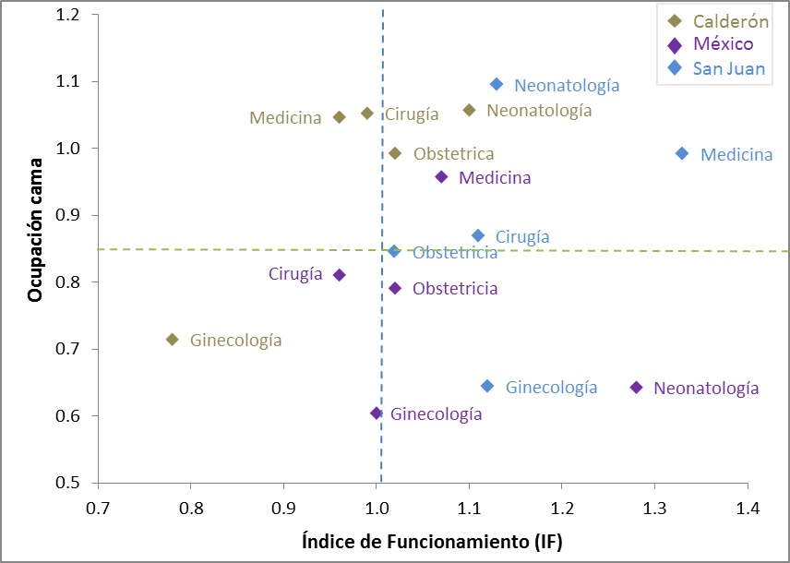
Eficiencia en el uso de la cama y el manejo de las estancias, Hospitales Nacionales
El San Juan es ineficiente en el manejo de las estancias en todos los servicios, dado que consume más estancias que la norma para resolver casos de una complejidad dada. Además, presenta una mala distribución interna de sus camas, ya que tiene alta ocupación en los servicios de Medicina y Neonatología y baja ocupación en Ginecología.
El México tiene mala distribución interna de las camas, con una alta ocupación en el servicio de Medicina y baja en Ginecología y Neonatología. Además tiene un mal manejo de sus estancias en medicina y obstetricia (IF>1).
El Calderón presenta alta ocupación en todos sus servicios menos en Ginecología donde está por debajo del óptimo (0.85 de ocupación). Además, tiene un mal manejo de las estancias en Neonatología y Obstetricia.
Desempeño Hospitalario Melvin Morera Salas , Ph.D.

Slide 24
Discusión
-Existen diferencias no justificadas en la adecuación de las estancias entre hospitales.
-Se presentan problemas de distribución interna de la cama hospitalaria.
-Existen servicios con baja ocupación en todos los niveles de complejidad.
-Se presentan problemas en la calidad de la información.

Slide 25
Recomendaciones
Es necesario elaborar el perfil de eficiencia para identificar en qué categoría diagnóstica mayor el hospital es más eficiente, y en cuáles menos.
A partir de estos resultados se podría desarrollar protocolos con el fin de estandarizar la prestación de servicios en los GRD con mayor variabilidad en la estancia media.
Para mejorar la distribución interna de las casas se deben considerar una serie de limitaciones, que para Costa Rica incluye entre otras, el tipo de cama (cunas vs. camas normales), la relación de personal enfermería y asistente de pacientes por cama, y la división en salones para hombres y mujeres.

Slide 26
Consideraciones y limitaciones
Quedan por fuera del análisis anterior elementos centrales, si se intenta medir la capacidad productiva del recurso cama, tales como :
-La utilización inapropiada que implica hospitalizar a quién requiere hospitalizarse.
-Mantener una la reserva de camas para cubrir variaciones en la demanda.
-Hábitos de los médicos y diferencias en el estilo de administración de los centros.
-Política de admisión.
-Acceso a servicios de comunicación.
-Disponibilidad de cuidado en el hogar.
-Ubicación geográfica.
También se debe tener presente que se deben planificar los ingresos hospitalarios teniendo en cuenta no solo el número de camas disponibles sino también los otros recursos del hospital (humanos, equipo, medicinas, etc).

Slide 27
Costo Hospitalizaciones ajustadas por riesgo
Resumen resultados investigación “Eficiencia en la producción hospitalaria”
Desempeño Hospitalario CCSS Melvin Morera Salas , Ph.D.

Slide 28
Unidades de Hospitalización Ajustadas por Casuística
Consiste en multiplicar los egresos hospitalarios de cada hospital según el tipo de GRD por los pesos relativos de dichos GRD.
El total de UHAC se obtiene de la suma de todos los puntos GRD resultantes de los egresos del 2011.
Desempeño Hospitalario Melvin Morera Salas , Ph.D.

Slide 29
Materiales y métodos
El estudio es de tipo descriptivo, transversal, utilizando datos clínico administrativos de la Caja Costarricense de Seguro Social (CCSS) en el 2011.
Los datos de egresos hospitalarios agrupados por GRD se obtuvieron del Área de Información Estadística.
Los montos de costos de hospitalización se obtienen de del Anuario de Costos Hospitalarios del 2011 del Área de Contabilidad de Costos, cuya fuente primaria es el Sistema de Información Financiera, Programa 2000 Servicios Médicos.
Se incluyeron los 29 hospitales que conforman la red hospitalaria de la CCSS. Tres son nacionales generales, cinco nacionales especializados, siete regionales y 13 periféricos.
Desempeño Hospitalario Melvin Morera Salas , Ph.D.

Slide 30
Método de análisis
A partir del costo por UHAC se establecieron tres categorías de clasificación de hospitales:
Alto Costo: Costo por UHAC superior al percentil 75 de los costos del grupo hospitalario.
Bajo Costo: Costo por UHAC inferior al percentil 25 del costo del grupo hospitalario.
Costo moderado: Costo por UHAC ubicado entre los percentiles 25 y 75.
Desempeño Hospitalario Melvin Morera Salas , Ph.D.

Slide 31
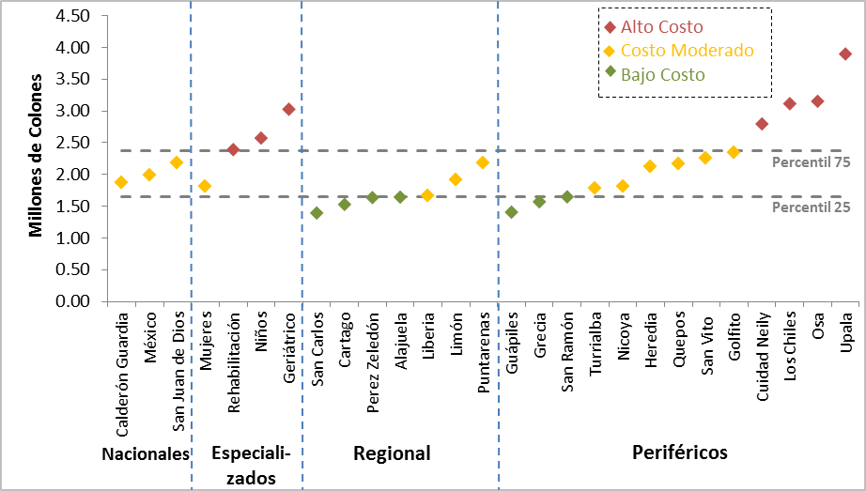
Costo por Unidad de Hospitalización Ajustada por Casuística (UHAC), Hospitales CCSS, 2011
Desempeño Hospitalario Melvin Morera Salas , Ph.D.

Slide 32
Resumen resultados investigación “Mortalidad Ajustada por Riesgo en los hospitales generales de la CCSS”
Desempeño Hospitalario Melvin Morera Salas , Ph.D.

Slide 33
Códigos seleccionados
 | Grupos CIE-10 | CIE-10 | Muertes
g1 | Diarrea | A04, A09 | 78
g2 | Tuberculosisis resp | A16 | 21
g3 | VIH/SIDA | B20, B22, B24X | 109
g4 | Cáncer digestivos | C15, C20, C22, C24, C25 | 200
g5 | Cáncer estómago | C16 | 196
g6 | Cáncer del colon | C18-C19X | 113
g7 | Cáncer órganos respiratorios | C32 | 15
g8 | Cáncer pulmón | C34 | 105
g9 | Cáncer mama | C50 | 58
g10 | Cáncer cérvix | C53-C54 | 44
g11 | Cáncer genitourinarios | C56, C64, C67 | 71
g12 | Cáncer de la próstata | C61 | 53
g13 | Otros cánceres | C78-C80 | 102
g14 | Cáncer linfático | C81, C85, C90 | 142
g15 | Leucemia | C91-92 | 134
g16 | Otras anemias aplásticas | D46, D61, D70X | 46
g17 | Diabetes | E11 | 434
g18 | Deficiencias nutric y anemias | E46 | 16
g19 | Meningitis bacteriana | G00 | 19
g20 | Enferm sistema nervioso | G93 | 41
g21 | Enferm hipertensivas | I10-I13 | 835
g22 | Enferm isquémicas corazón | I20, I21, I25 | 830
g23 | Enfermedad cardiopulmonar | I26, I27, I33, I35, I42, I44, I 47, I48, I49 | 327
g24 | Paro cardíaco | I46 | 20
g25 | Insuficiencia cardiaca | I50 | 24
g26 | Enferm cerebrovasculares | I60, I61, I62, I63, I64, I67 | 837
g27 | Aterosclerosis | I70 | 23
g28 | Demás enferm sistema circ | I71, I73, I74, I85 | 142
g29 | Infección Respiratoria Aguda | J15, J18, J22X | 1301
g30 | Enferm crónicas vías resp inf | J44, J46X | 830
g31 | Resto de enferm sistema respo | J69, J80X, J81X, J84, J90X, J96, J98 | 366
g32 | Apendicitis | K35, K43, K56 | 112
g33 | Cirrosis | K70, K74, K76 | 452
g34 | Resto de enferm sistema dig | K25, K26, K55, K57, K63, K65, K72, K80, K81, K83, K85X, K91, K92 | 606
g35 | Ulcera de decúbito | L89X | 103
g36 | Lupus eritematosos sistémico | M32 | 38
g37 | Otros transtornos músculos | M62 | 27
g38 | Enferm sistema urinario | N17, N18, N39 | 442
g39 | Traumatismo intracraneal | S06 | 176
g40 | Fractura del cuello del fémur | S72 | 232
g41 | Traumatismo del bazo | S36 | 37
g42 | Otros traumatismos y heridas | S318, S399, T07X | 51
g43 | Infección consecutiva a proced | T81 | 78
g44 | Resto enfermedades | E87, I08, L03, R69X, T60, T87, Z03 | 287

Slide 34
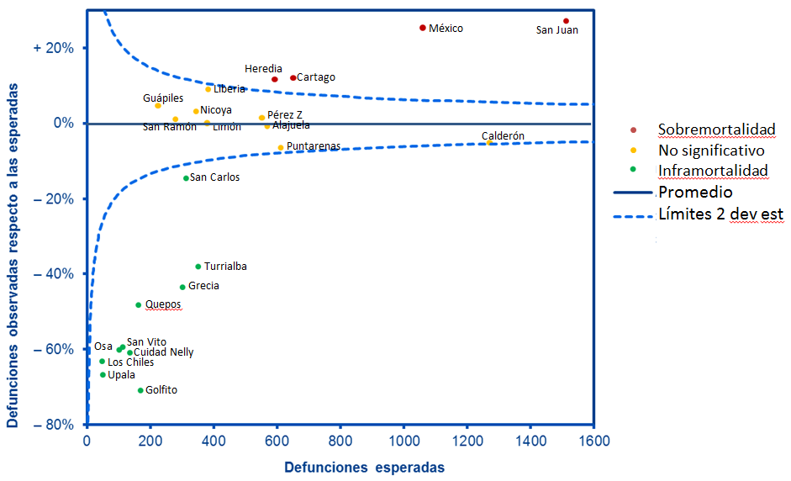
Gráfico de embudo defunciones observadas respecto a las esperadas. Hospitales generales CCSS, 2010-2011.
Desempeño Hospitalario Melvin Morera Salas , Ph.D.

Slide 35
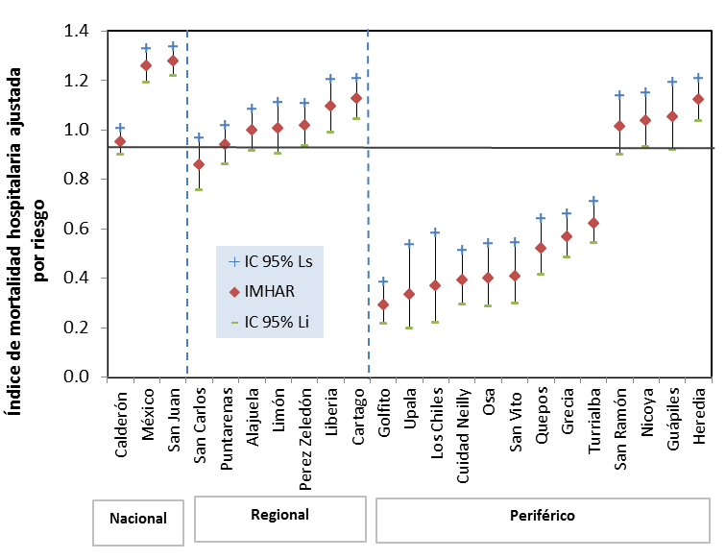
Índice de mortalidad hospitalaria ajustada por riesgo y sus intervalos de confianza al 95%, según tipo de hospital. Hospitales generales CCSS, 2010-2011.
Desempeño Hospitalario Melvin Morera Salas , Ph.D.

Slide 36
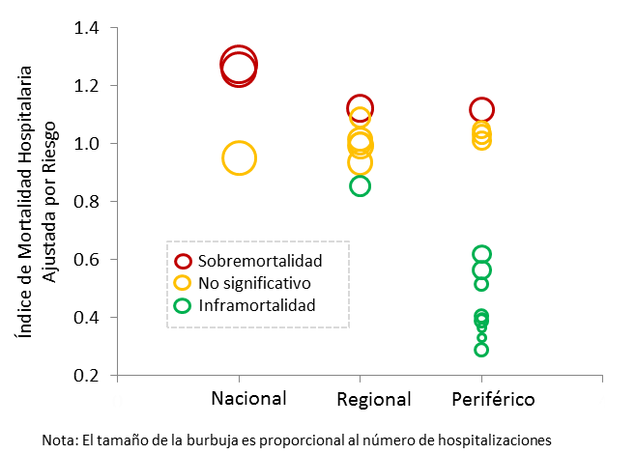
Gráfico de burbujas índice de mortalidad hospitalaria ajustada por riesgo, agrupado por tipo de hospital y separados según significancia estadística. Hospitales generales CCSS, 2010-2011.
Desempeño Hospitalario Melvin Morera Salas , Ph.D.

Slide 37
Tasa de cesáreas
Desempeño Hospitalario Melvin Morera Salas , Ph.D.

Slide 38
Metodología: Cesáreas en mujeres de bajo riesgo obstétrico
Detalle | Numerador | Denominador
Códigos CIE-9-MC y número del Grupo Relacionado de Diagnóstico versión AP-GRD | Número de egresos por cesárea identificados por los Grupos Relacionados de Diagnóstico (GRD): 370-Sección cesárea con complicaciones o comorbilidades, 371-Sección de cesárea sin complicaciones o comorbilidades. O alternativamente los códigos CIE-9-MC: 740-Cesárea clásico, 741-Cesárea clásica baja, 742-Cesárea extraperitoneal (Cesárea supravesical), 744-Cesárea de otro tipo no especificado 749.9-Otra Cesárea de tipo no especificado | Todos los desarrollados GRD: 370-Cesárea sección con complicaciones o comorbilidades, 371-Cesárea sección sin complicaciones o comorbilidades, 372-Parto Vaginal con complicaciones, 373-Parto vaginal sin complicaciones, 374-Parto vaginal complicaciones o procedimientos que precisan de esterilización o quirófano, 375-Parto vaginal con complicaciones con sala de quirófano excepto esterilización.
Exclusiones | Se excluye 749.1-Histerectomía para terminar embarazo (Aborto terapéutico por histerotomía). | Códigos diagnósticos CIE-9 MC de presentación anormal, pre término (gestación menor a 37 semanas), parto prolongado (tiempo de gestación mayor a 42 semanas), muerte fetal, gestación múltiple, códigos de procedimientos de nalgas, mujeres mayores de 34 años, peso del recién nacido menor a 2500 o superior 3999 gramos.
Desempeño Hospitalario Melvin Morera Salas, Ph.D.

Slide 39
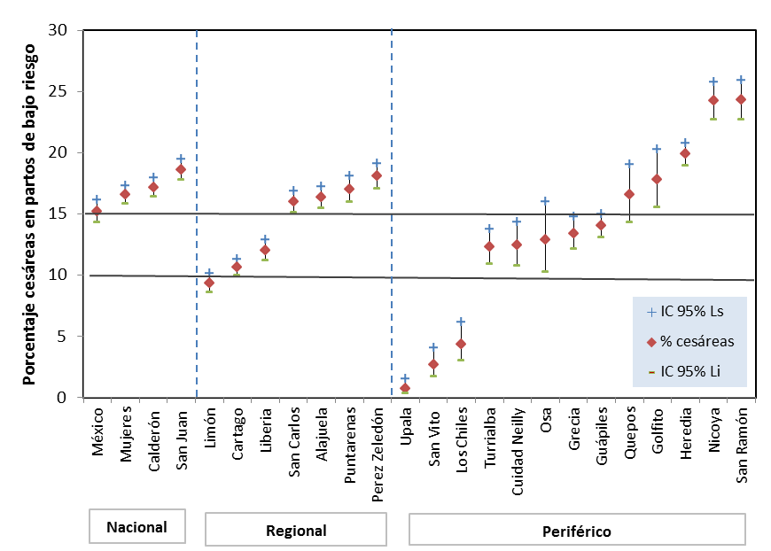
Riesgo de cesárea en partos de bajo riesgo, 2010-2011
Desempeño Hospitalario Melvin Morera Salas, Ph.D.

Slide 40
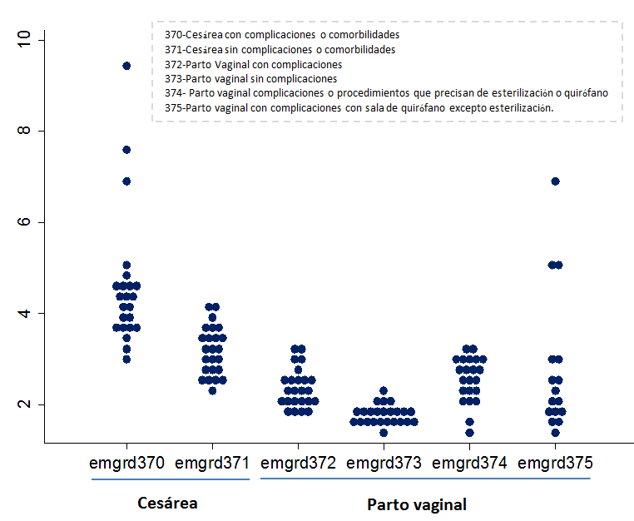
Variabilidad la estancia media GRD cesárea y parto vaginal, hospitales CCSS 2010-2011
Alta variabilidad en la estancia media de los GRD correspondientes a la cesárea y el parto vaginal con complicaciones, con rangos de variación de 3-9,5 días y 1,3-7 días respectivamente.
Desempeño Hospitalario Melvin Morera Salas, Ph.D.

Slide 41
Desempeño Hospitalario Melvin Morera Salas , Ph.D.

Slide 42
Materiales y métodos
Se estudiaron los códigos I21-I22 de la Clasificación Estadística Internacional de Enfermedades y Problemas Relacionados con la Salud (CIE-10).
Las hospitalizaciones por distrito, grupos de edad y sexo, se agruparon en Áreas de Salud (AS) según la división geográfica establecida por la CCSS para la prestación de servicios de atención primaria.
Se calcula el índice de hospitalización estandarizada suavizada (IHES) que mide el riesgo relativo de morbilidad por área de salud, mediante un modelo jerárquico espacial de la familia de modelos bayesianos.
Junto con el IHES se estiman los intervalos de credibilidad al 95%, los cuales se utilizan para determinar si las hospitalizaciones en un área de salud son significativamente diferentes al nivel nacional.

Slide 43
Materiales y métodos
En el análisis de variabilidad se utilizan el rango interpercentil (percentil 95-percentil 5) y el coeficiente de variación (desviación estándar / promedio) (6). Además, se utilizó el gráfico de puntos (dot plot) (6), donde cada punto representa un área de salud, para representar la variabilidad en el IHES del IAM por sexo.

Slide 44
Resultados
Durante el 2011 se registraron 1 811 egresos hospitalarios por infarto agudo al miocardio. El 69% de los casos registrados eran hombres y la media y desviación estándar de la edad fue 66 (13) años. Se encontraron diferencias estadísticamente significativas (p < 0,0000) entre la edad de los hombres 63,9 (12,8) y las mujeres 69,9 (12,5) años.
Se registra una tasa bruta de 10 hospitalizaciones por 10 mil habitantes en hombres y 5/ 10 mil en mujeres. Las tasas de hospitalización muestran un incremento constante conforme aumenta la edad del paciente (figura 2). La razón de tasas hombre/mujer es superior en los hombres en todos los grupos de edad.

Slide 46
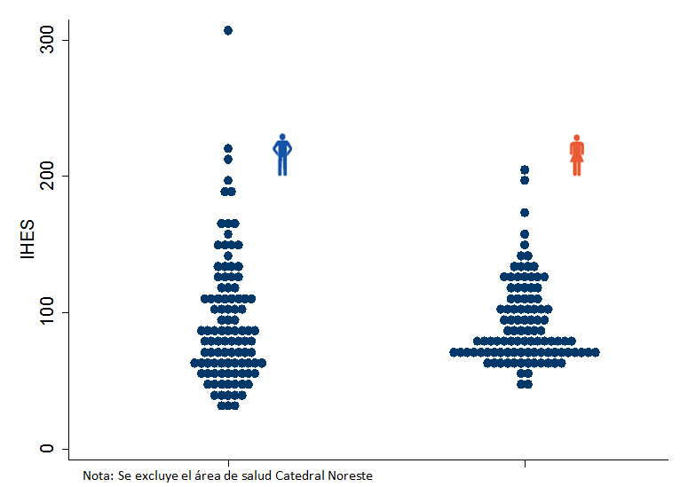
Resultados

Slide 49
Resultados

Slide 52
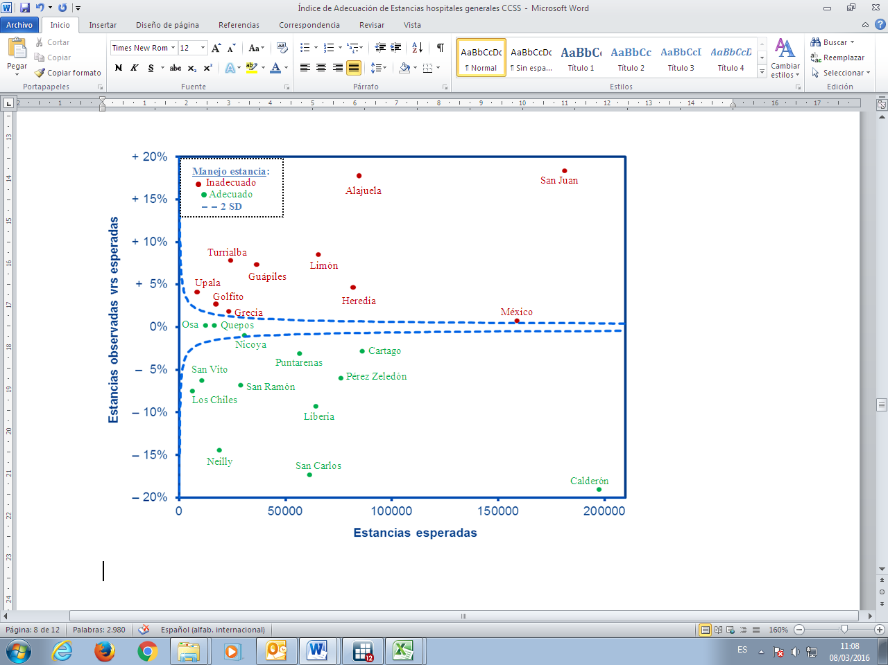

Slide 53
Muchas gracias
Sesión virtual sincrónica1
10’02’2024
Curso Economía de la Salud XLIV

